Slide 1

Implémentation d’un système de suivi de QoS pour les livraison Médical.
Présenté par
EL Koutbi Saad
Yahia
Supervisé par
Mr Aris Leivadeas

Slide 2
Plan
Introduction
Objectif
Architecture/Conception
Réalisation et démo
Conclusion et perspective

Slide 3
Introduction

Slide 4
Objectif

Slide 5

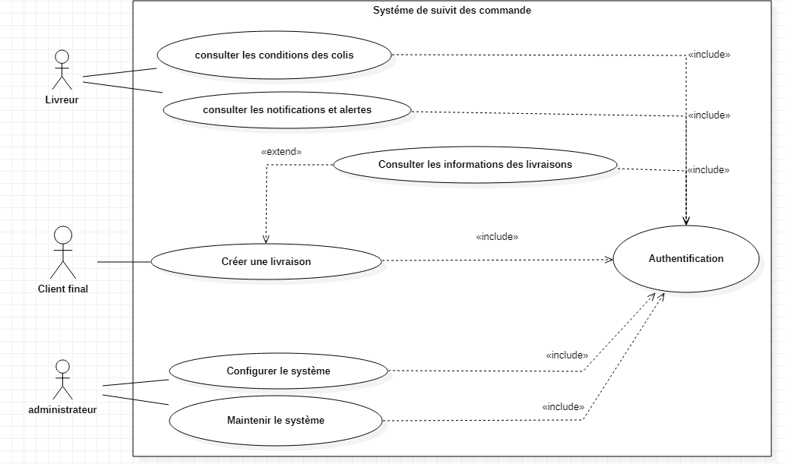
Conception du système

Slide 6

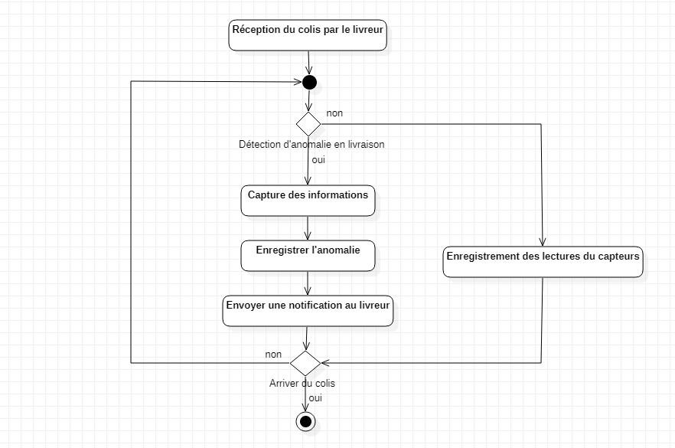
Conception du système

Slide 7



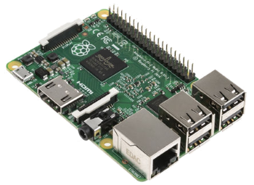

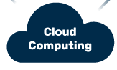
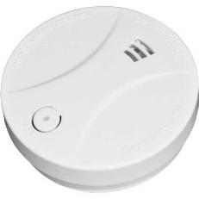


Architecture du système

